Slide 1
Priority Queue
Sebuah Antrian Dimana Pengoperasiannya dalam menentukan urutan berdasarkan Prioritas/Keadaan Seseorang(Ibu hamil/ orang Tua) pada setiap inputan nilainya.
Setiap elemen mempunyai prioritas tertentu
Urutan elemen menurut prioritas
Penambahan Elemen = menambahkan sesuai urutan prioritas
Penghapusan Elemen = elemen dgn prioritas tertinggi / terendah (pada bagian Head)

Slide 2


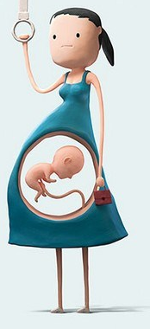
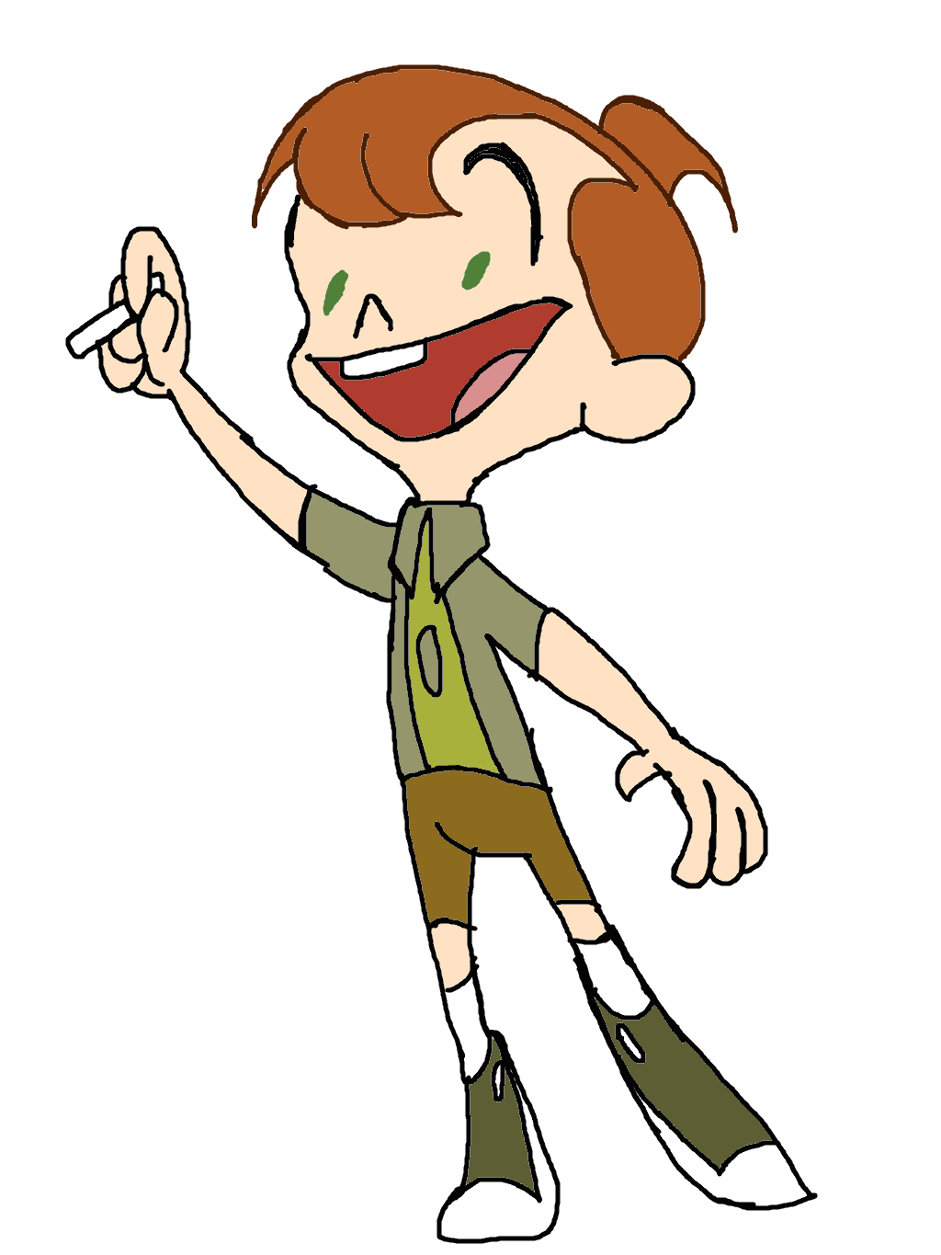

Contoh antrian Kehidupan Sehari – Hari

Slide 3
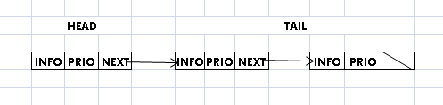
Priority
Implementasi pada DATA

Slide 4
Contoh :
Head
Tail
8 | 2
10 | 10
20 | 1
Nilai
Prio
Next
Hasil Prioritas
10 | 10
8 | 2
20 | 1

Slide 5
Operasi Queue Priority
CreateEmpty → untuk membuat Queue head =Nil dan Tail = Nil
Alokasi → untuk membuat alokasi.
Isempty → Untuk mengecheck apakah Queue Kosong
IsFull → Untuk mengecheck apakah Queue Penuh
Add → untuk menambahkan nilai pada Queue pada bagian akhir
Del → Untuk menghapus niai pada Queue pda bagian depan
Printinfo → untuk mencetak nilai pada Queue

Slide 6
Header Queue Priority
#define true 1
#define false 0
#define boolean unsigned char
#define Nil NULL
typedef int infotype;
typedef struct ElmtQueue *address;
typedef struct ElmtQueue {
infotype Info;
int Prio;
address Next;
}ElmtQueue;
typedef struct {
address HEAD;
address TAIL;
}Queue;
#define Head(Q) (Q).HEAD
#define Tail(Q) (Q).TAIL
#define Info(P) (P)->Info
#define Prio(P) (P)->Prio
#define Next(P) (P)->Next

Slide 7
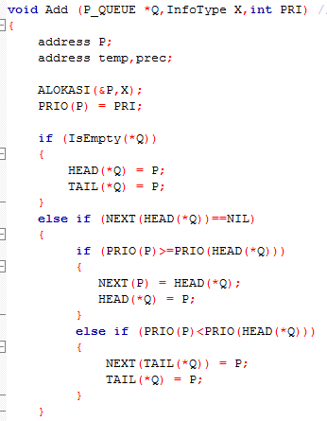
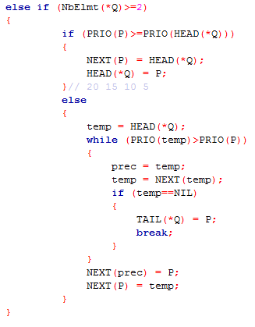
Sourcecode Add
Operasi untuk menambahkan
Nilai di Queue pada urutan terkahir,
Namun jika Prioritas pada nilai yang
baru ditambah itu lebih besar dari
pada nilai prioritas nilai sebelumnya
Dia akan bergesar tempat sesuai
urutan prioritas dari terbesar
ke terkecil

Slide 8
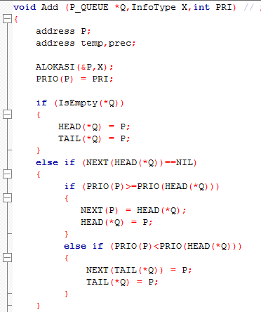
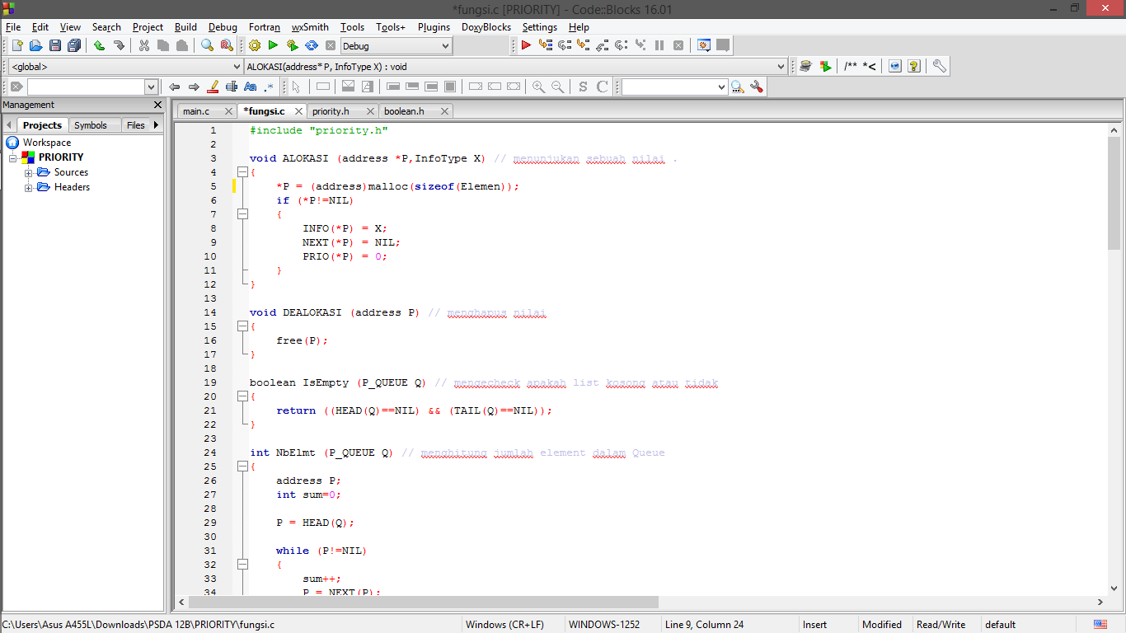
Operasi add
Jika element pada Queue masih kosong atau hanya 1 element!!
Queue Q
CreateEmpty (&Q);
head
Tail
1
2
0
0
8
3
P
P
Info(P)
Prio
Next(P)
Add(&Q,1,2);
Add(&Q,8,3);

Slide 9
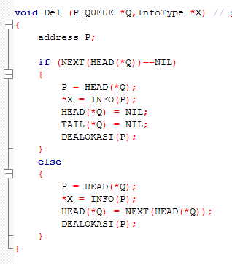
Sourcecode Delete
Operasi Yang digunakan untuk mehapus data .
Dengan aturan hapus nilai depan (DelFirst)

Slide 10
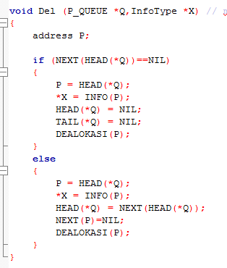
Operasi Delete
Queue Q
CreateEmpty(&Q);
Head
Tail
1
10
2
5
5
2
Del(&Q,&X)
P
X =

Slide 11
SEKIAN & TERIMAKASIH

